Slide 1

국립중앙도서관 도서 목록 Crawling 및 DB 생성
목차
Ⅰ. API 발급 및 구조
Ⅱ. 경우의 수
Ⅲ. CODING
$Ⅳ$. MongoDB 적재
개발자
진민재, 이영현

Slide 2
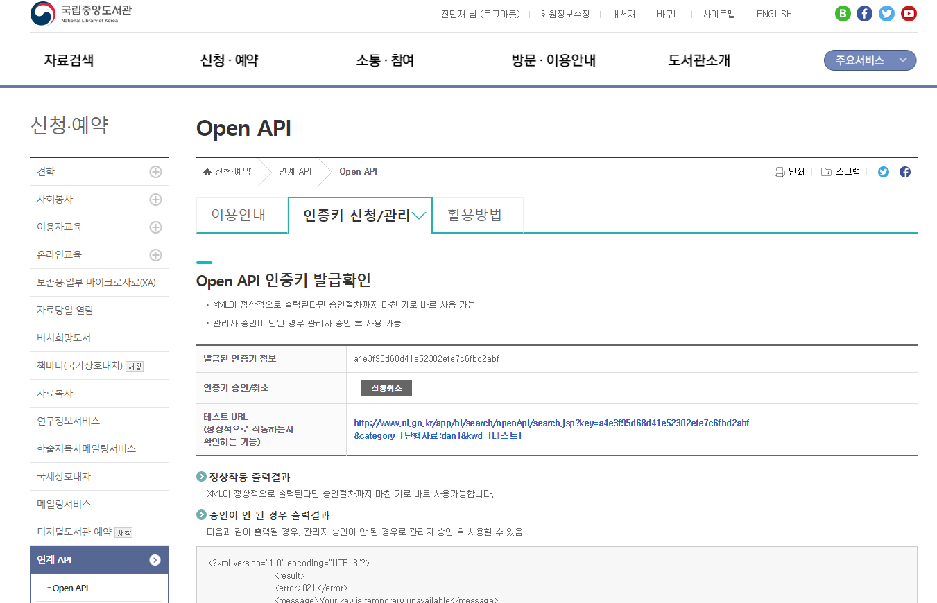
Ⅰ. API 발급 및 구조
API 신청 및 발급
API 발급 목적 등을 입력하고 최대 1일 이내 API 발급 완료

Slide 3
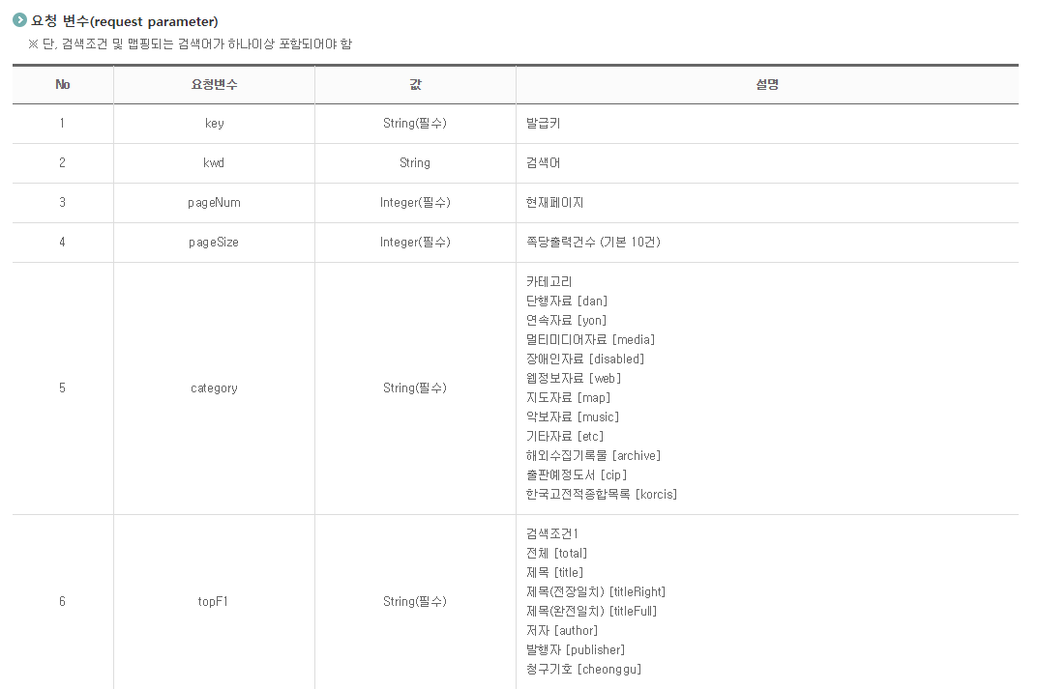
Ⅰ. API 발급 및 구조
a4e3f95d68d41e52302efe7*********
한글 자/모음 조합, 영문 알파벳, 숫자 포함
1
500
URL : http://www.nl.go.kr/app/nl/search/openApi/search.jsp?key=
예시 : 제목에 ‘토’가 포함된 단행본을 현재 페이지에서 500 건 검색
http://www.nl.go.kr/app/nl/search/openApi/search.jsp?key=a4e3f95d68d41e52302efe7*********&kwd=토&pageSize=500&pageNum=1&category=dan&topF1=title

Slide 4
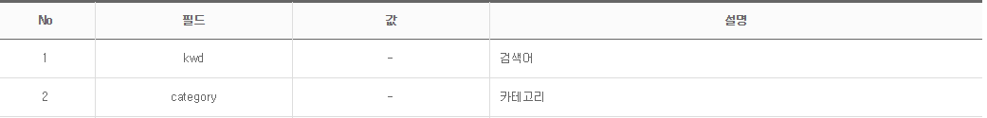
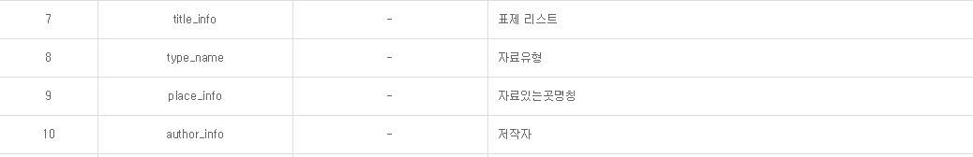
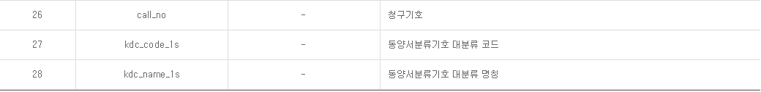
Ⅰ. API 발급 및 구조
500
API를 통한 출력 가능 결과값 : 28가지
실제 출력 및 DataBase 적재 : 8가지
-> [category, title_info, type_name, place_info, author_info, id, call_no, kdc_name_ls]

Slide 5
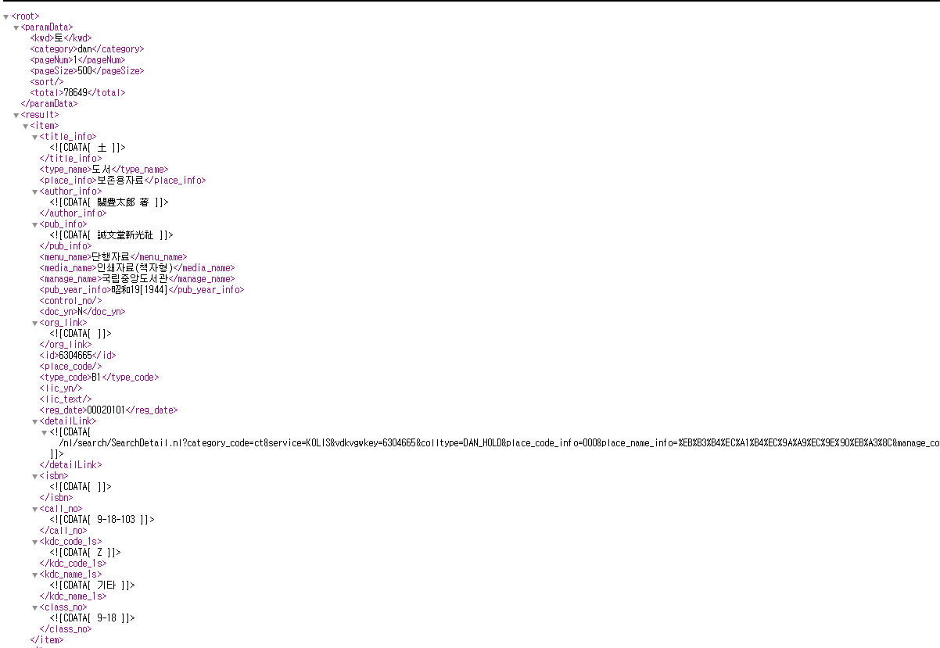
Ⅰ. API 발급 및 구조
500
API 구조 : TAG 로 구분

Slide 6
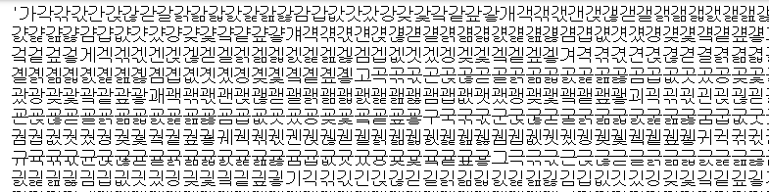
Ⅱ. 경우의 수
한글 : 가~힣 의 11172개 조합 (korean.txt 파일로 별도 저장)
영어 알파벳 : 소문자 26개[a-z], 대문자 26개[A-Z]
숫자 : 10개[0-9], string으로 입력
카테고리 : 11개[dan, yon, media, disabled, web, map, music, etc, archive, cip, korcis]
총 가능 URL : 123,574개
총 검색 목록 : 최대 61,787,000(=123,574*500) 단, 중복적으로 검색되는 도서 목록 다수 존재
-> id 값(종키)을 이용하여 동일 id 값은 정제

Slide 7
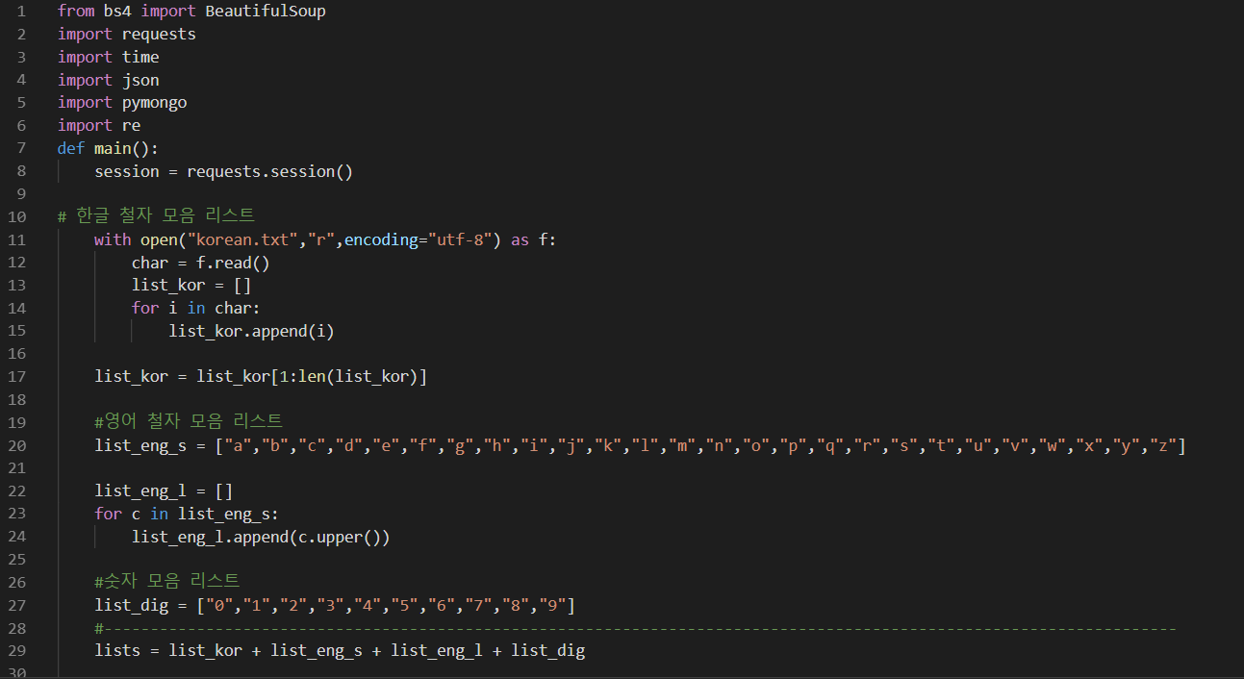
Ⅲ. CODING
0.Main 함수 및 검색어 list 생성

Slide 8
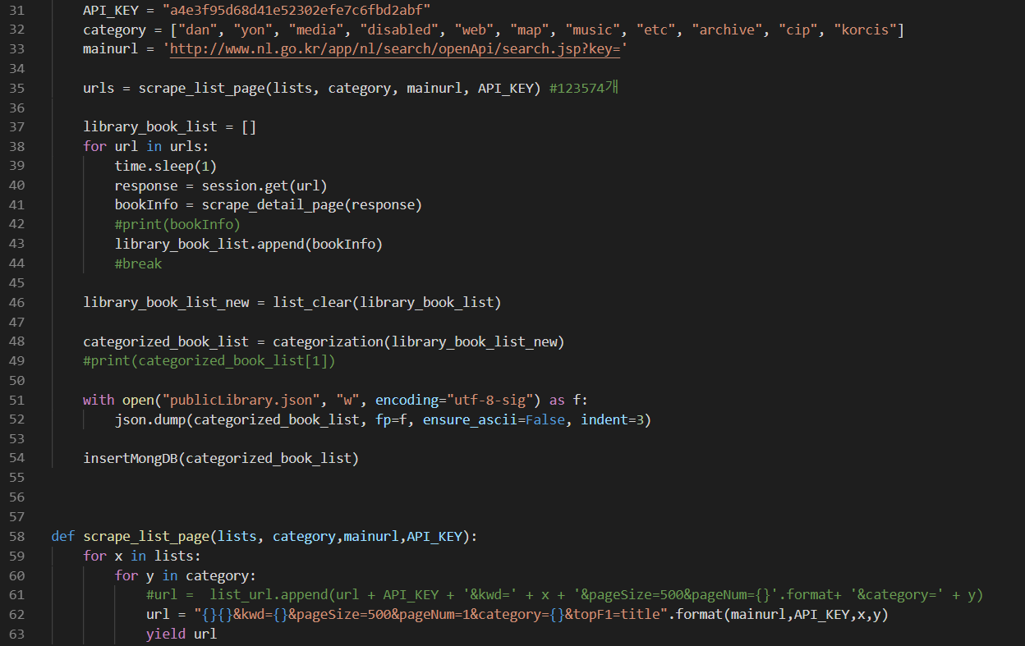
Ⅲ. CODING
1.Url 생성
1. Url 생성
2. Url 별 500개의 독서 목록 적재
3. 동일한 목록은 id 값으로 정재 후 재 적재
4. DB 적재를 위하여 kdc별 적재
5. Json파일 생성
6. MongoDB 에 connection 생성 및 데이터 적재
1. Url 생성

Slide 9
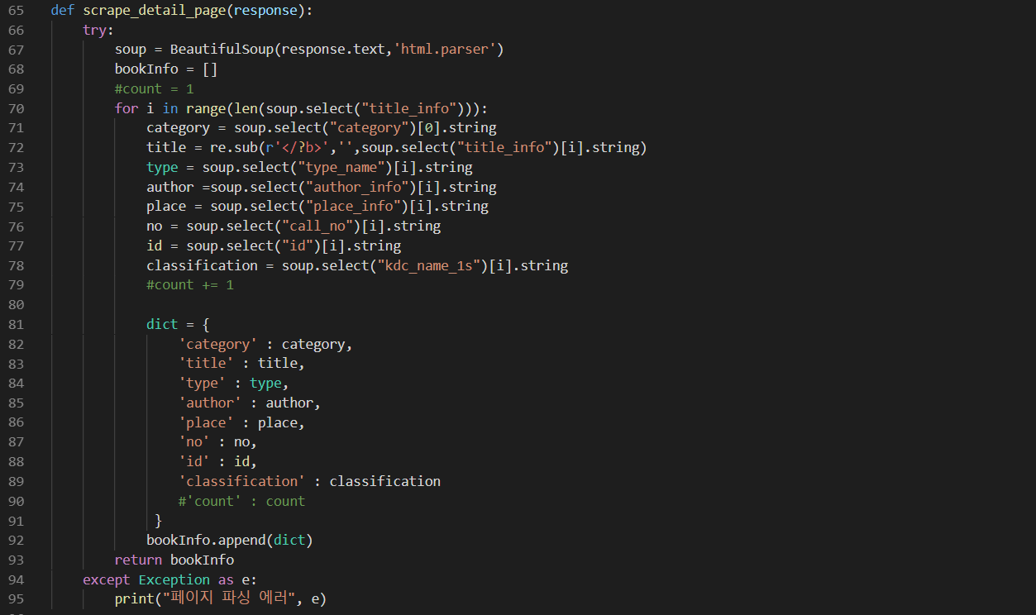
Ⅲ. CODING
2. 독서 목록 적재
2. Url 별 500개의 독서 목록 적재

Slide 10
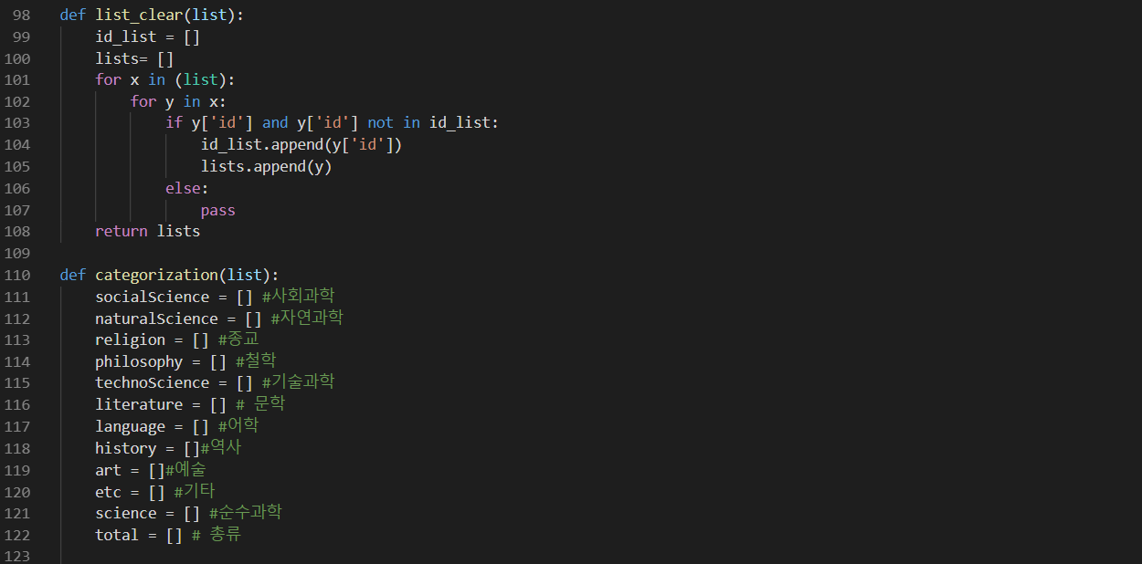
Ⅲ. CODING
3. 독서 목록 정제 및 kdc별 분류(1)
3. 동일한 목록은 id 값으로 정재 후 재 적재
4. DB 적재를 위하여 kdc별 적재

Slide 11
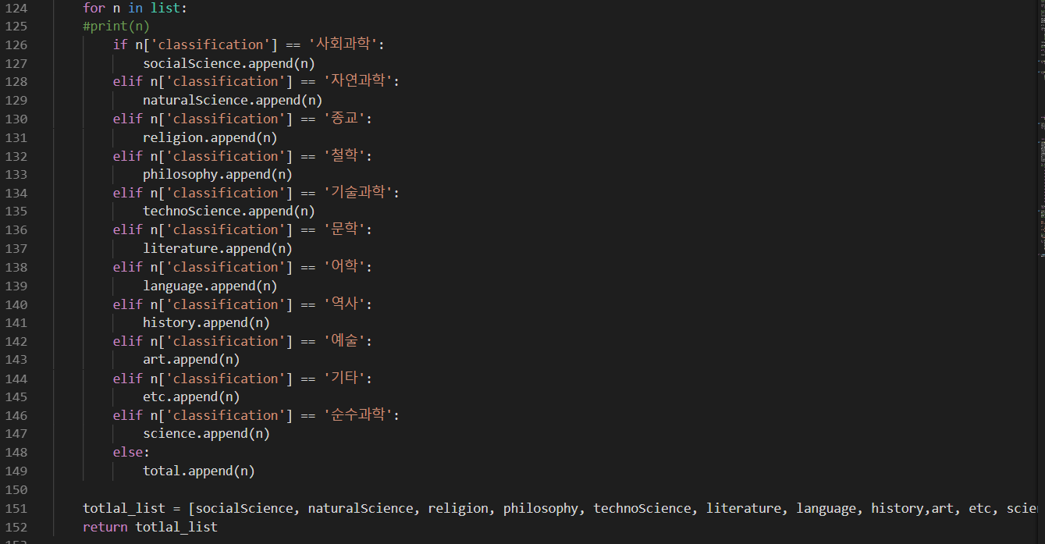
Ⅲ. CODING
3. 독서 목록 정제 및 kdc별 분류(2)

Slide 12
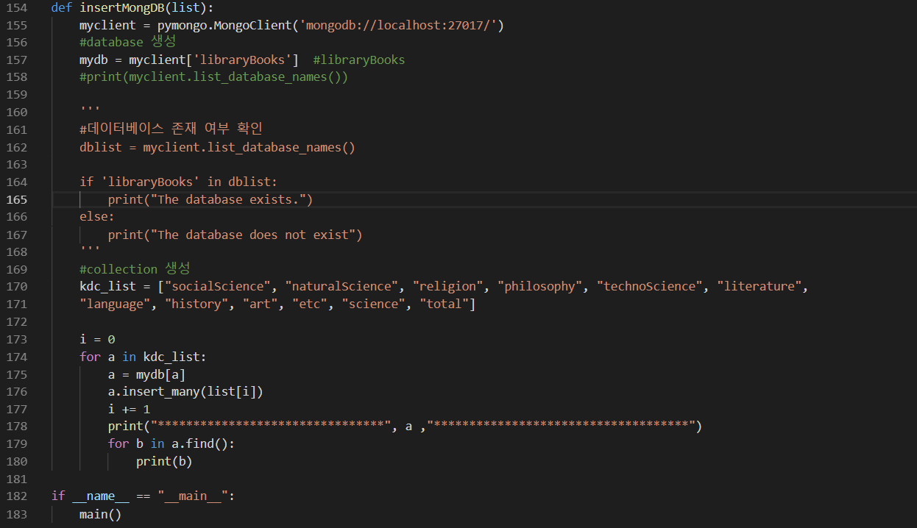
Ⅲ. CODING
4. DATABASE 도서 목록 적재
6. MongoDB 에 connection 생성 및 데이터 적재

Slide 13
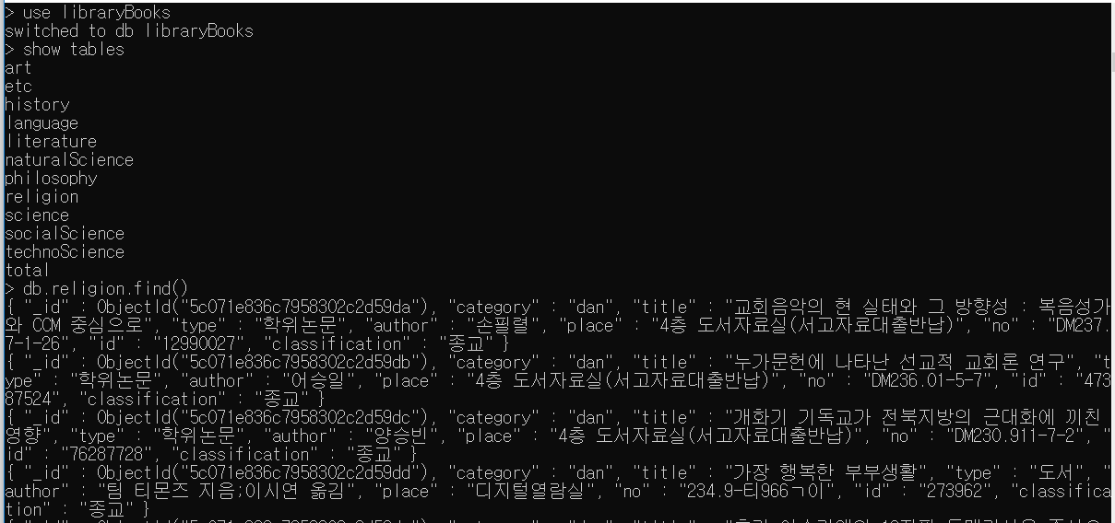

$Ⅳ.$ MongoDB 적재
Client(Database) : libraryBooks
Connection(Table) : kdc(한국십진분류표, kdc_name_ls)에 따라 12개 생성
-> [총류, 사회과학, 자연과학, 종교, 철학, 기술과학, 문학, 어학, 역사, 예술, 기타, 순수과학]

